Slide 1
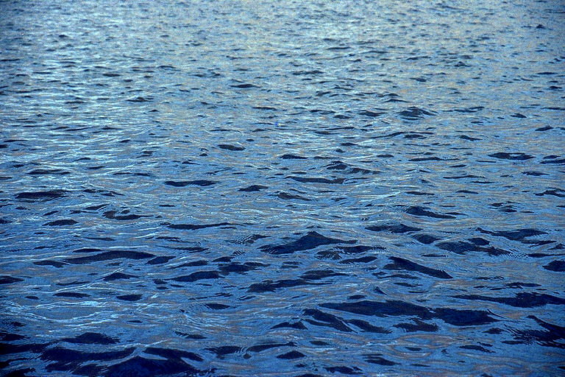
El Hombre y el Agua
Joan Manuel Serrat

Slide 2
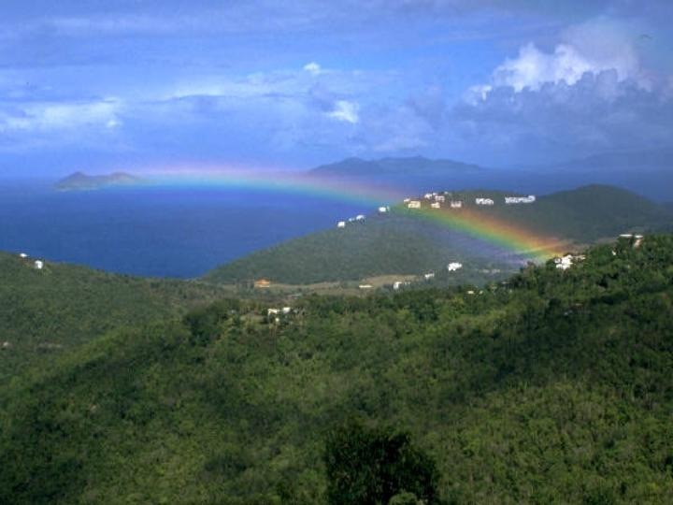

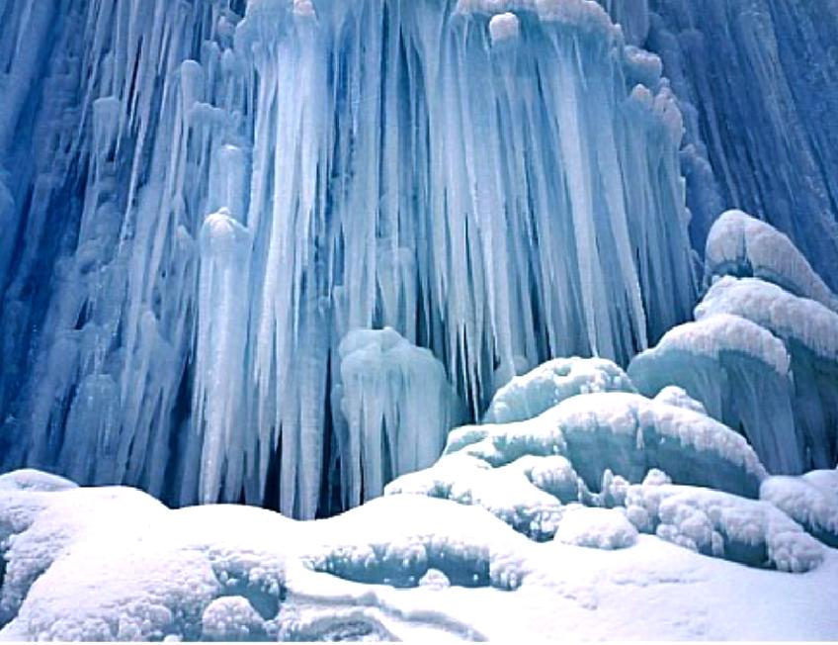

Slide 3
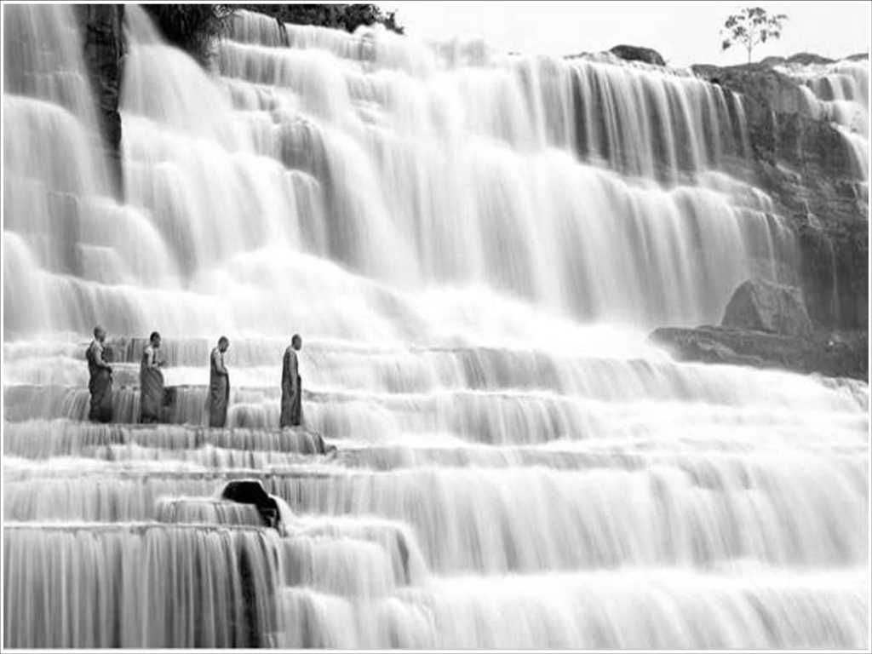
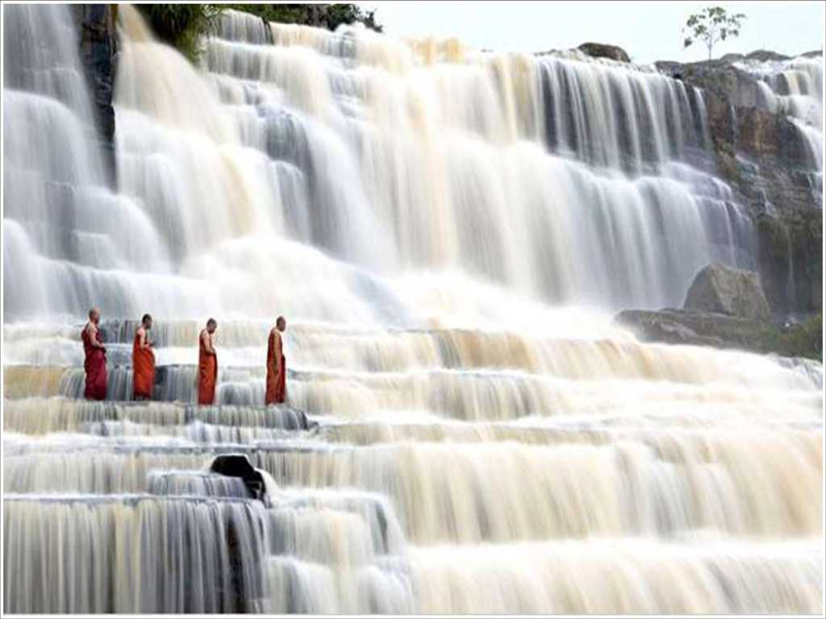
Si el hombre es un gesto el agua es la historia.

Slide 4
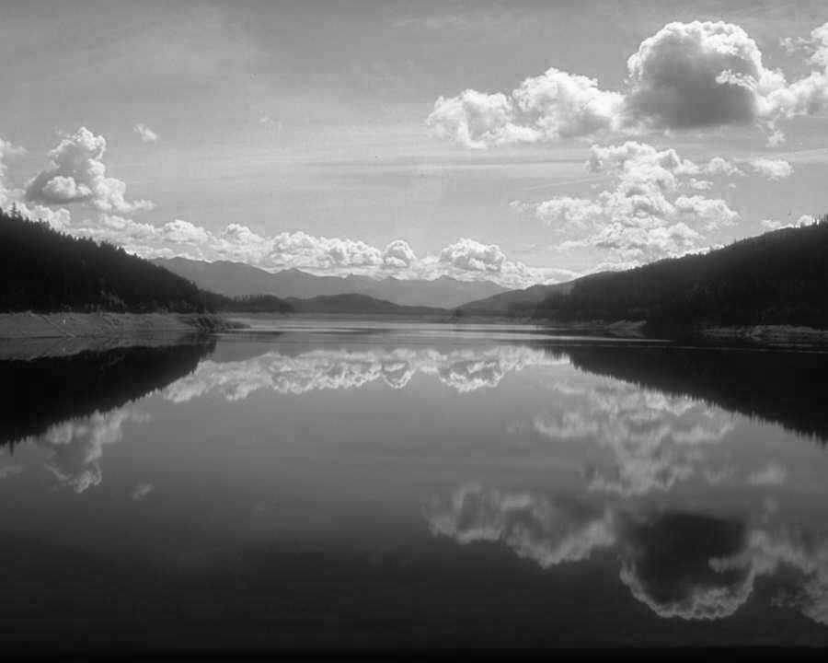
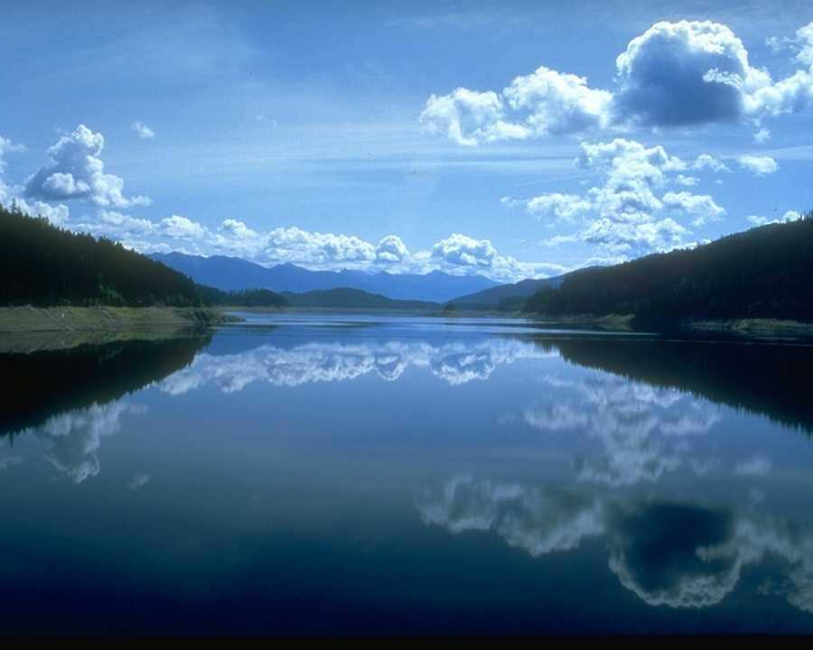
Si el hombre es un sueño el agua es el rumbo.

Slide 5
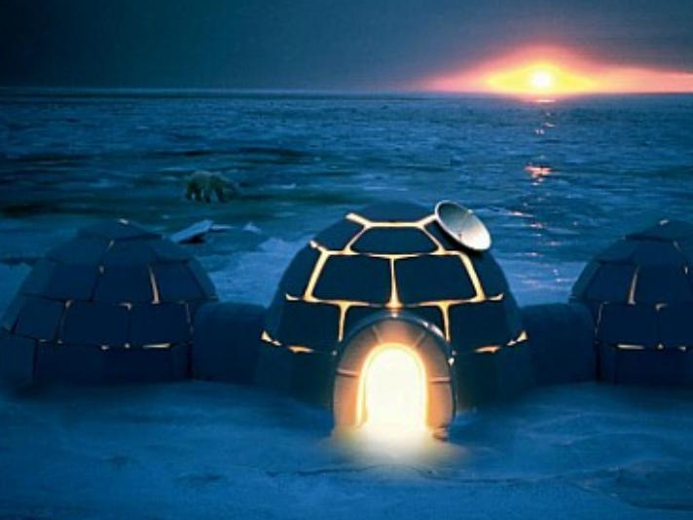
Si el hombre es un pueblo el agua es el mundo.

Slide 6
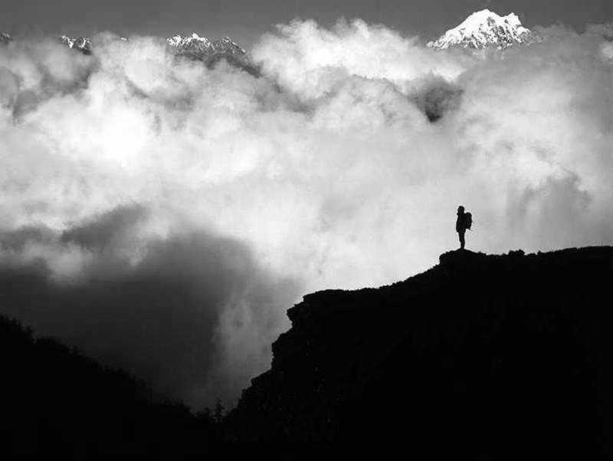
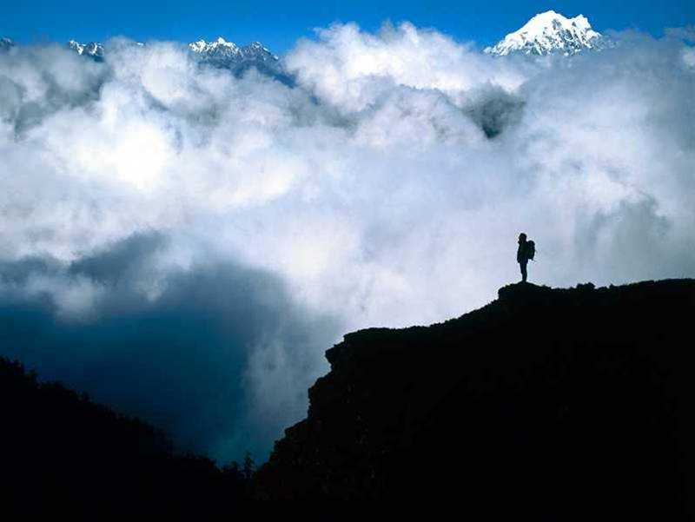
Si el hombre recuerdo el agua es memoria.

Slide 7
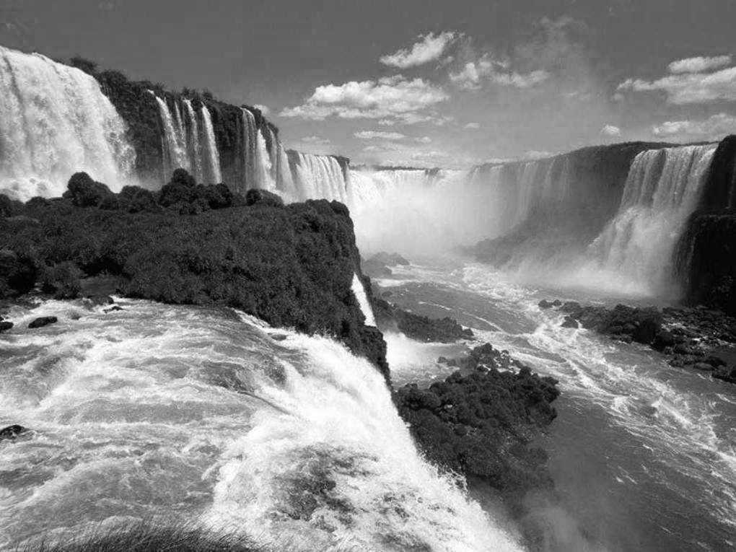
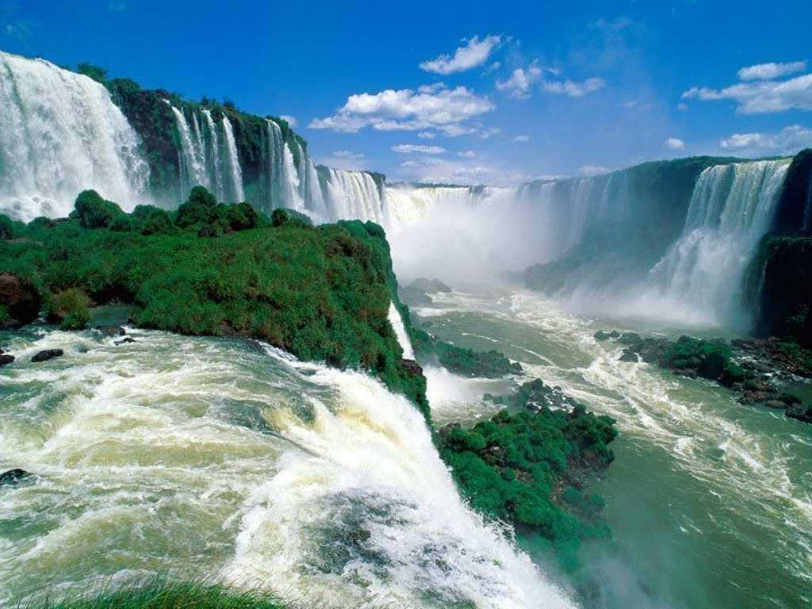
Si el hombre está vivo el agua es la vida.

Slide 8
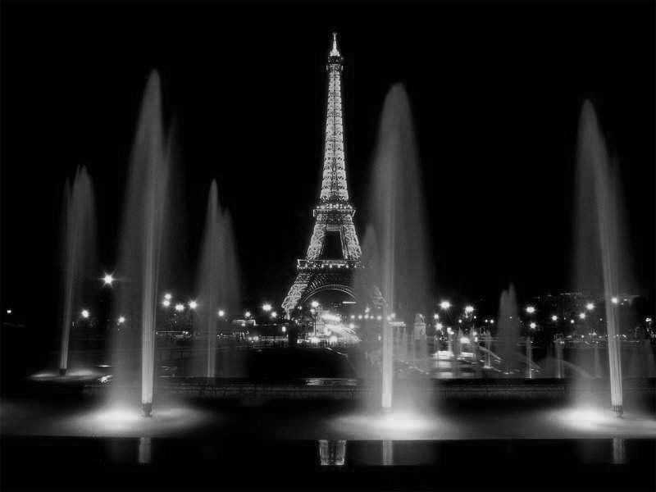
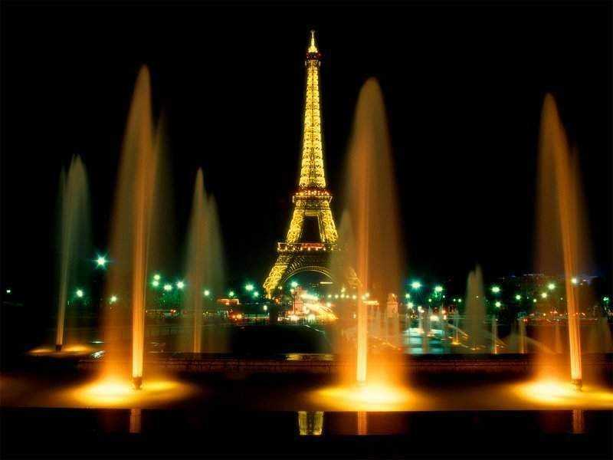
Si el hombre es un niño el agua es París.

Slide 9
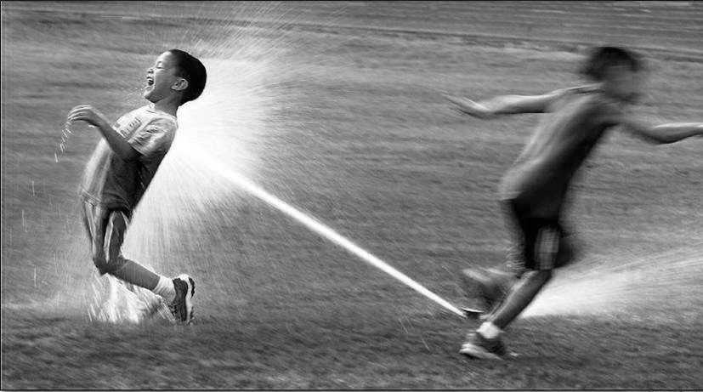
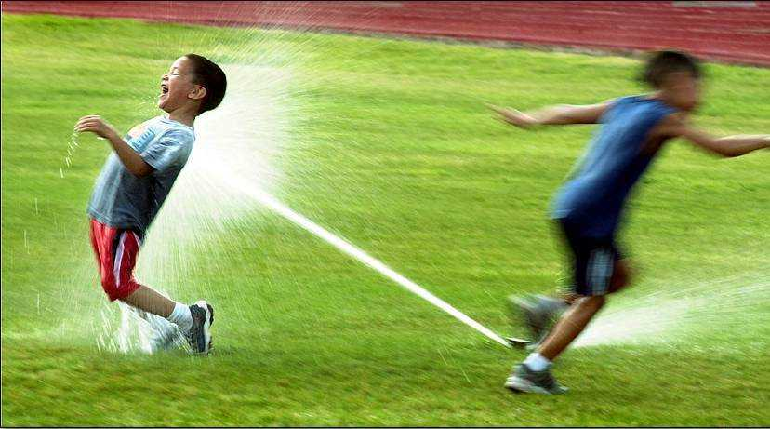
Si el hombre la pisa el agua salpica.

Slide 10
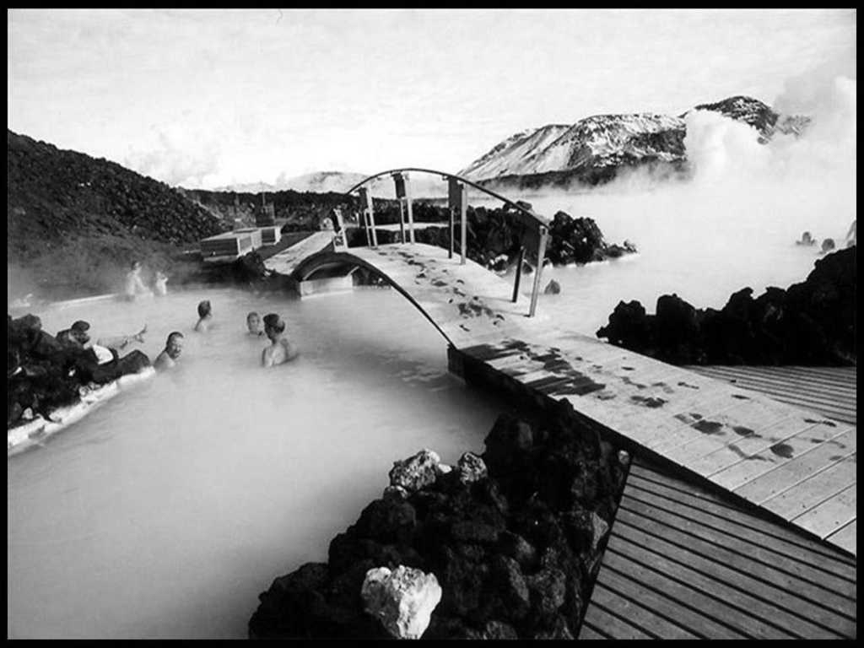
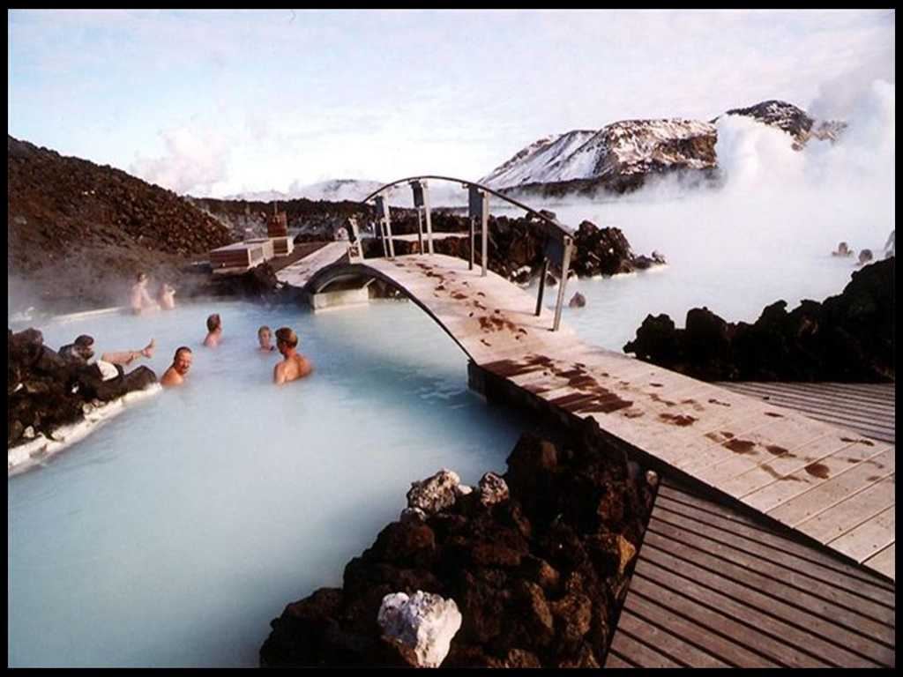
Cuídala
como
cuida
ella
de
ti

Slide 11
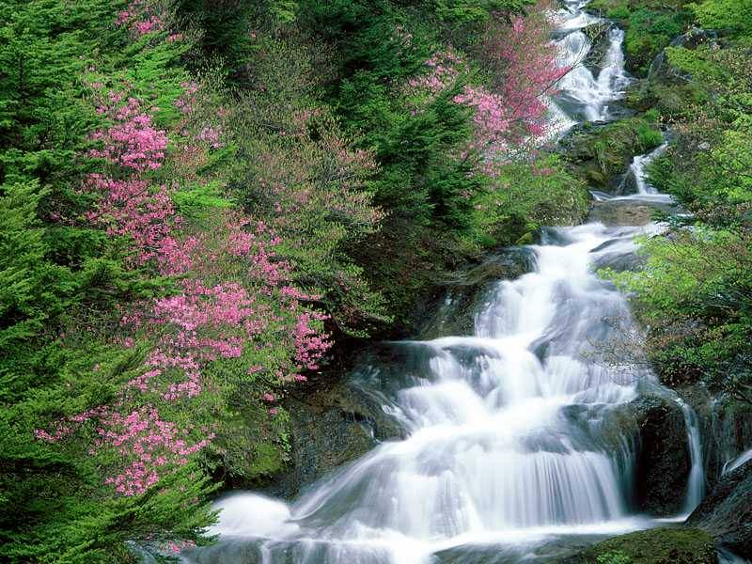
Brinca, moja,

Slide 12
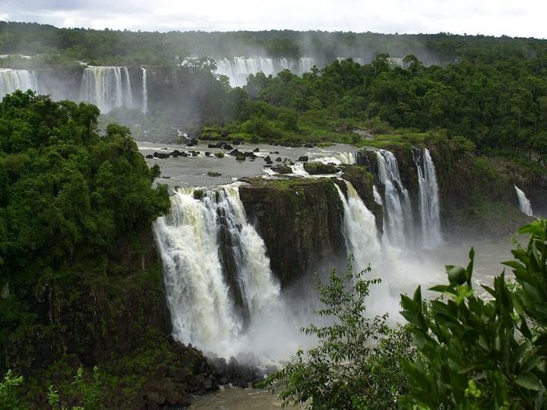
Vuela, lava,

Slide 13
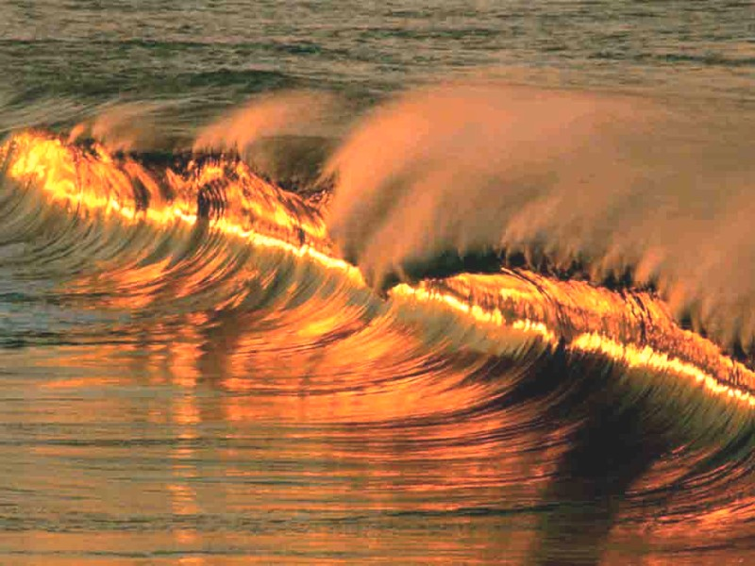
agua que vienes y vas,

Slide 14
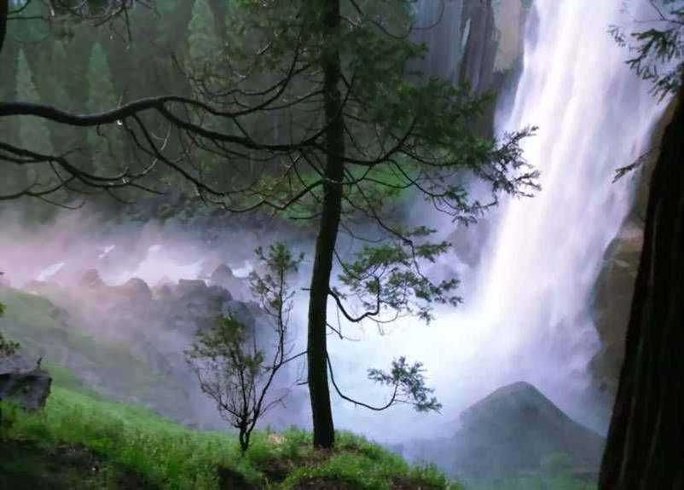
Río, espuma,

Slide 15
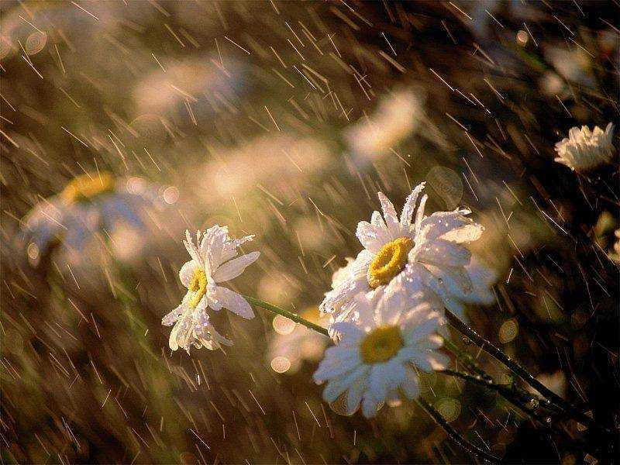
lluvia, niebla,

Slide 16
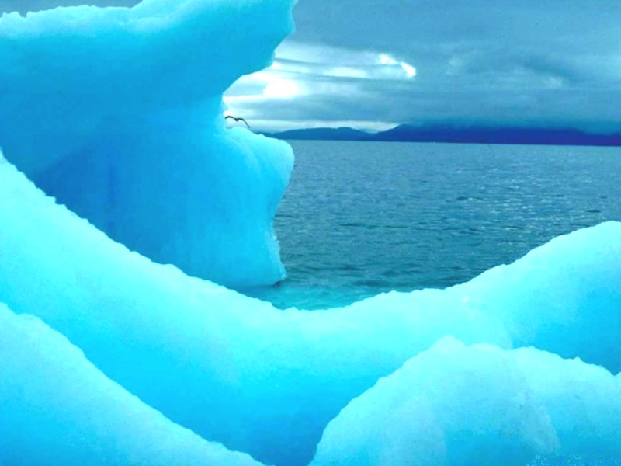
Nube, fuente, hielo, mar.

Slide 17
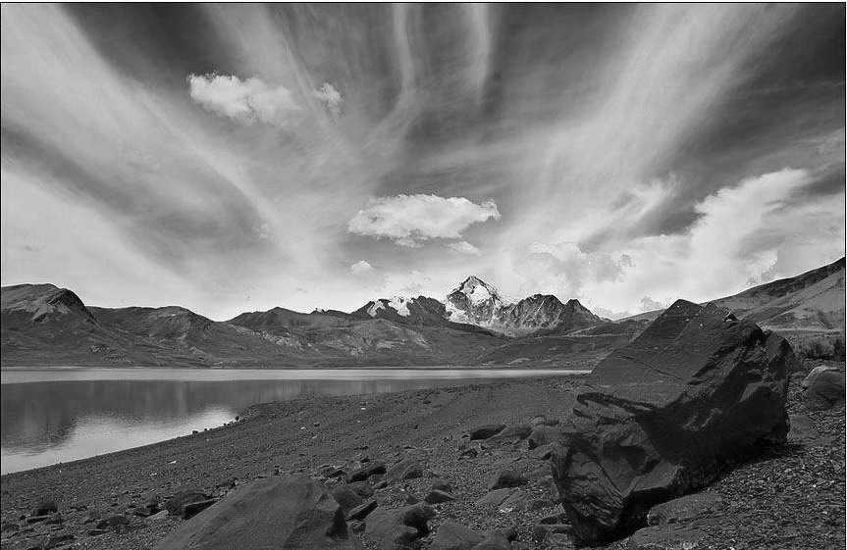
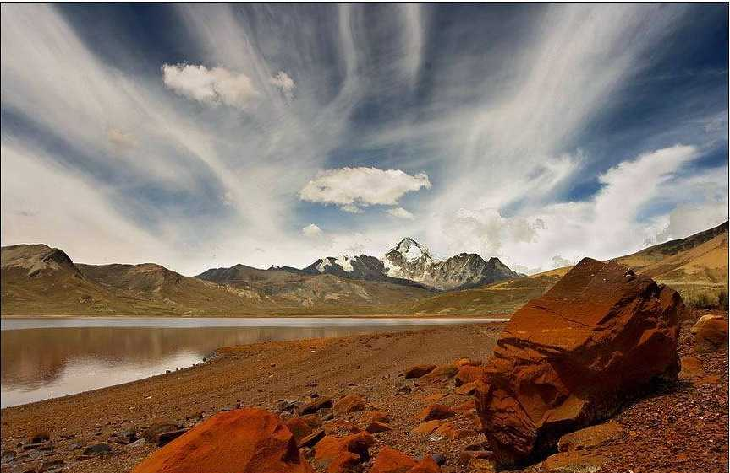
Agua barro en el camino.

Slide 18
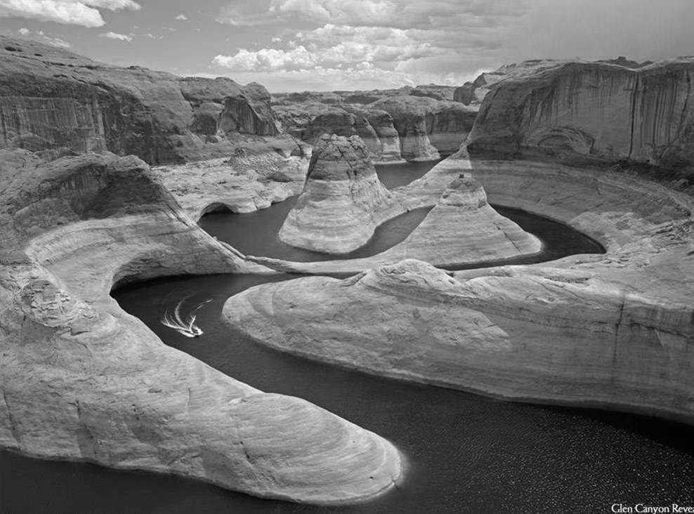
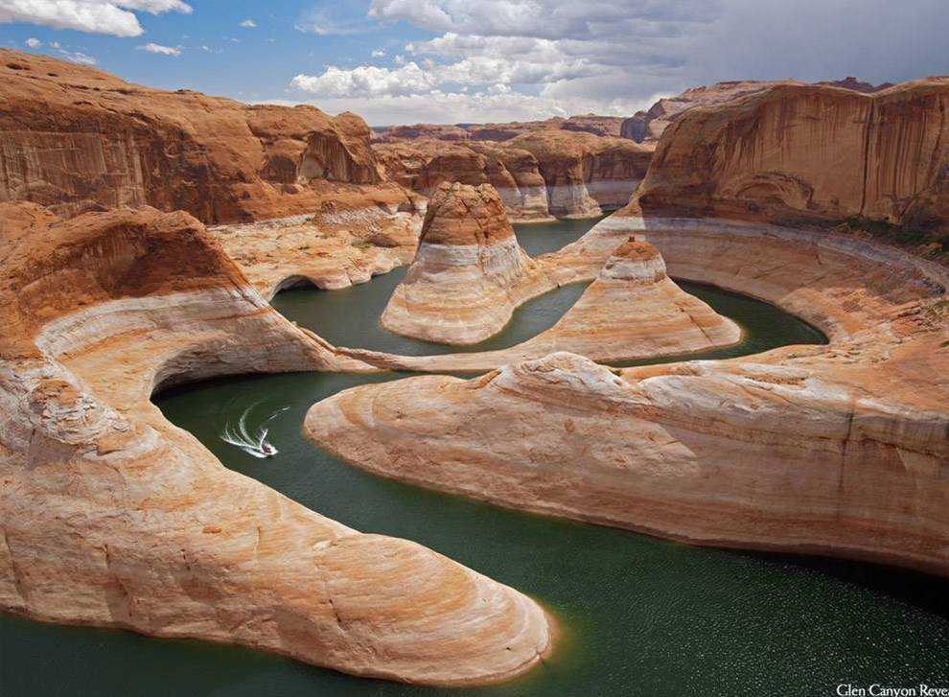
Agua que esculpes paisajes.

Slide 19
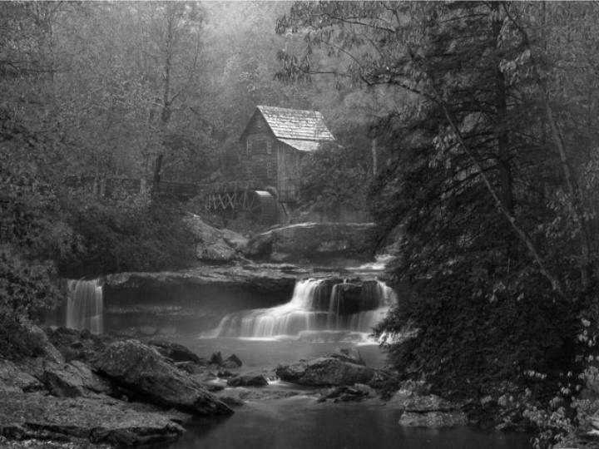
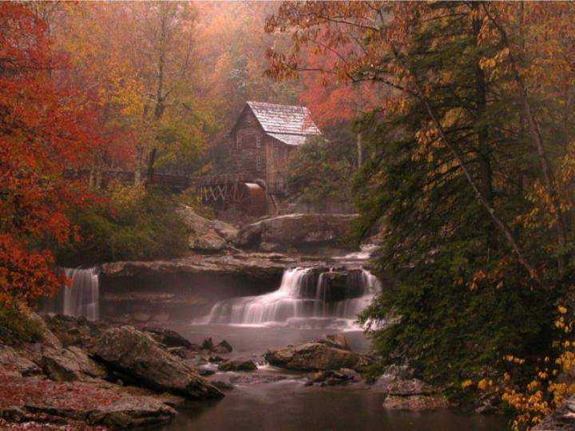
Agua que mueves molinos.

Slide 20
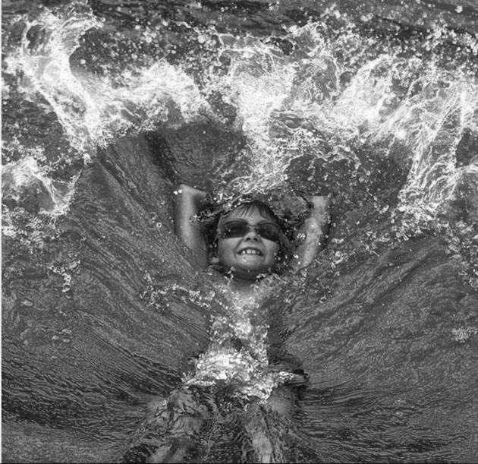
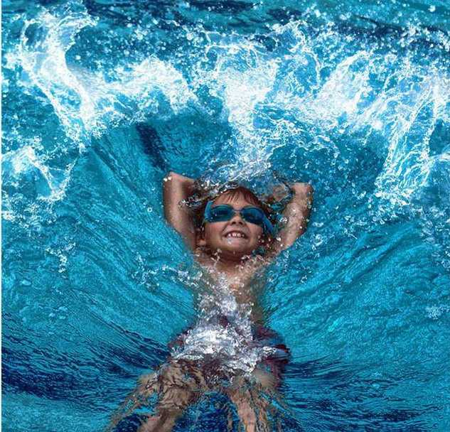
¡ay agua! que me da sed nómbrate.

Slide 21
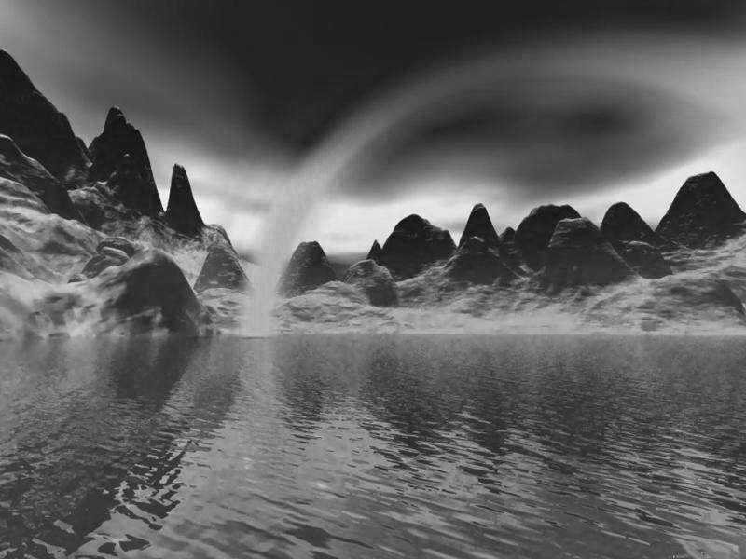
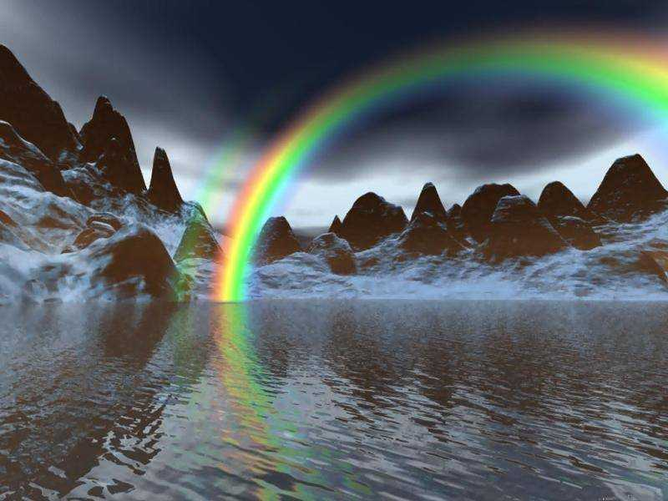
Agua que le puedes al fuego.

Slide 22
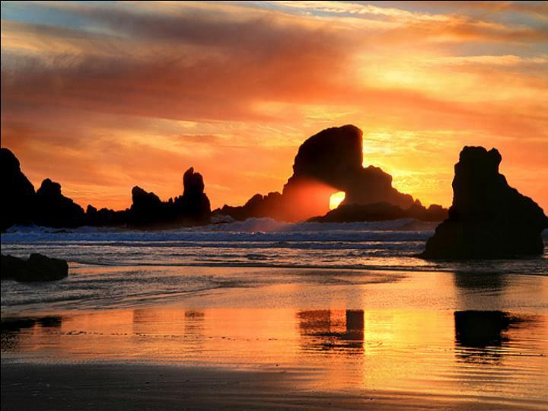
Agua que agujereas la piedra.

Slide 23
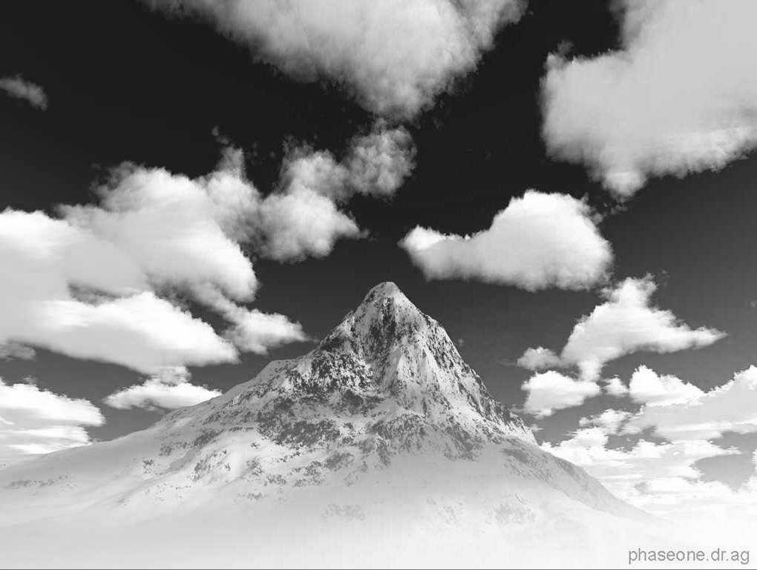
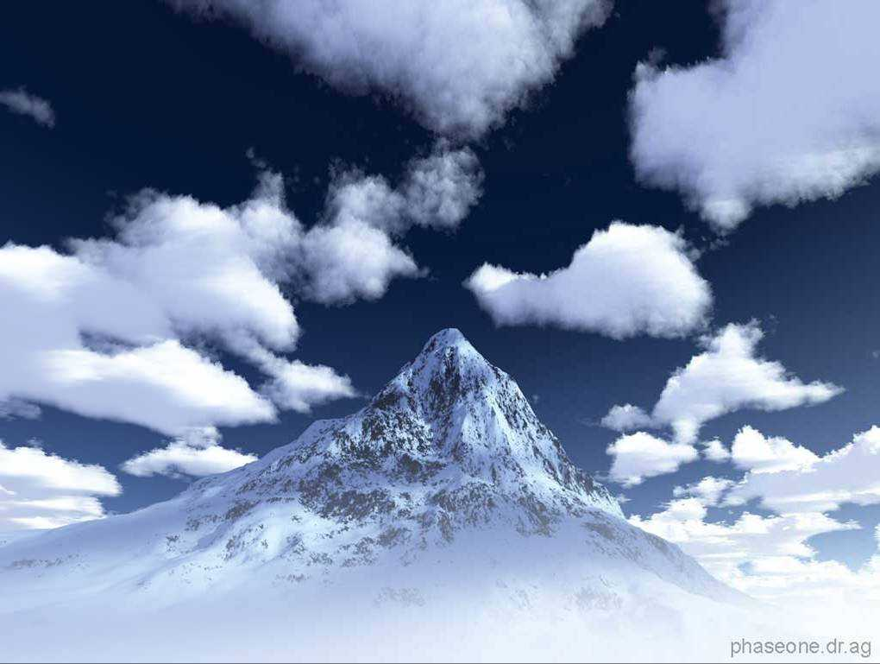
Agua que estas en los cielos.

Slide 24
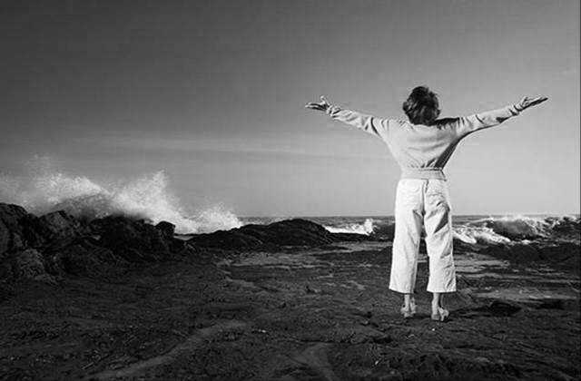
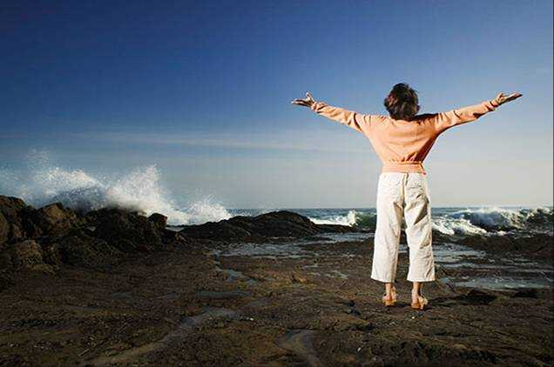
como en la tierra.

Slide 25
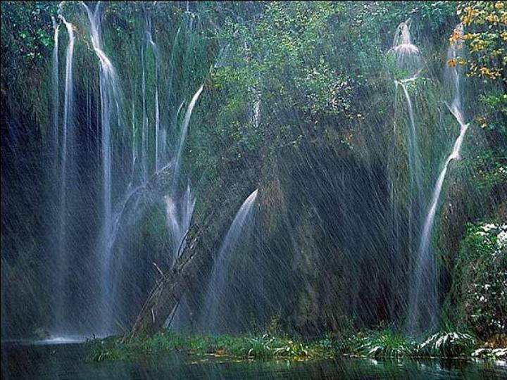
Brinca, moja,

Slide 26
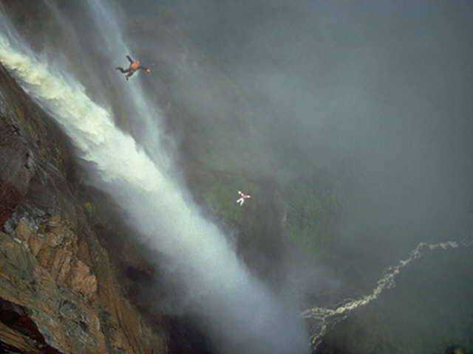
Vuela, lava,

Slide 27
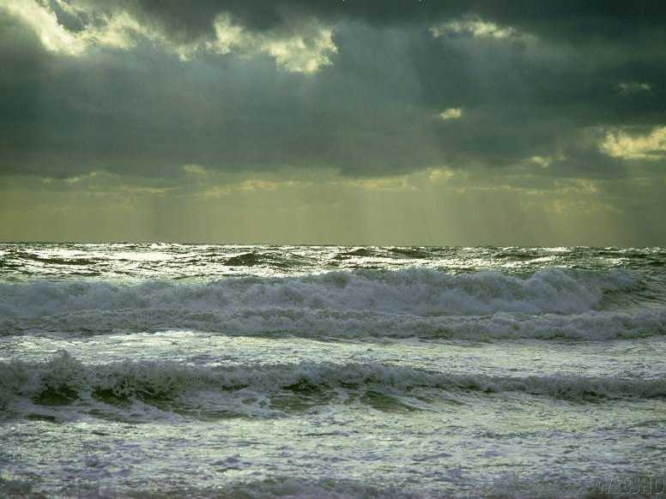
agua que vienes y vas.

Slide 28
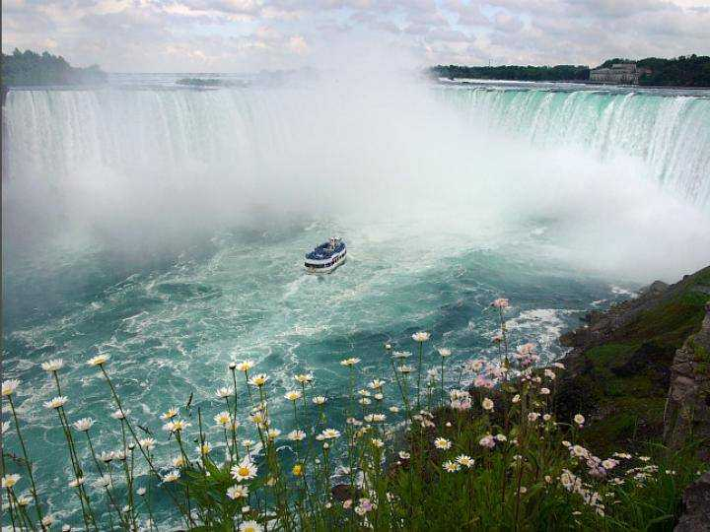
Río, espuma,

Slide 29
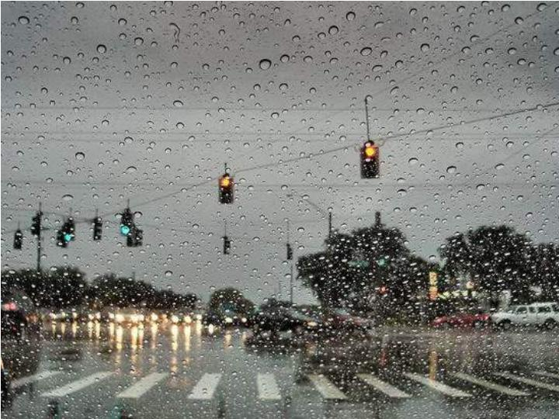
Lluvia, niebla,

Slide 30
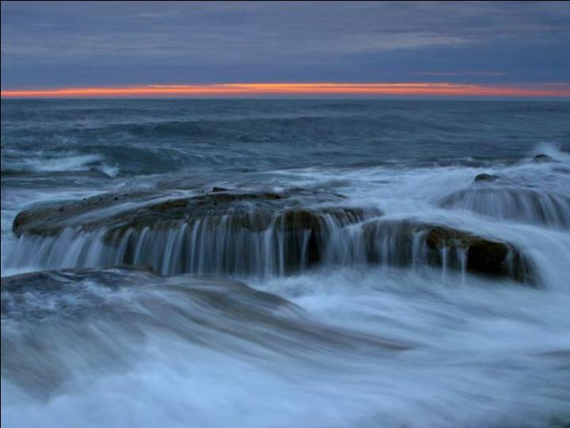
Nube, fuente, hielo, mar.

Slide 31
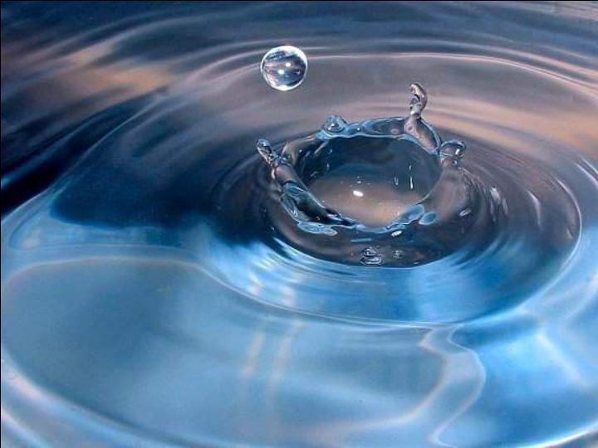

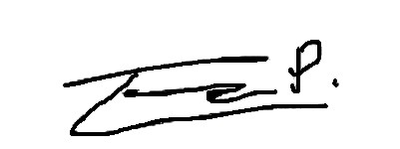

Slide 32







¿Te ha gustado?
Puedes ver más entrando
Aquí
Además puedes recibir powerpoints en tu correo electrónico suscribiéndote aquí:

